Slide 1
小程序 - 模板与配置

Slide 2
WXML 模板语法
WXSS 模板样式
全局配置
页面配置
网络数据请求
案例 - 本地生活（首页）

Slide 3
WXML 模板语法 - 数据绑定
1. 数据绑定的基本原则
在 data 中定义数据
在 WXML 中使用数据

Slide 4
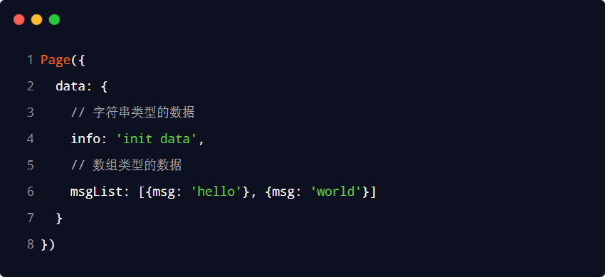
WXML 模板语法 - 数据绑定
2. 在 data 中定义页面的数据
在页面对应的 .js 文件中，把数据定义到 data 对象中即可：

Slide 5
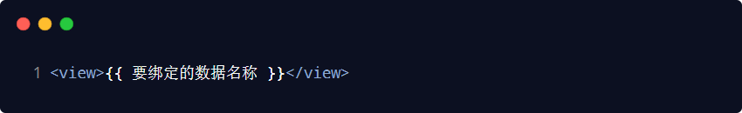
WXML 模板语法 - 数据绑定
3. Mustache 语法的格式
把data中的数据绑定到页面中渲染，使用 Mustache 语法（双大括号）将变量包起来即可。语法格式为：

Slide 6
WXML 模板语法 - 数据绑定
4. Mustache 语法的应用场景
Mustache 语法的主要应用场景如下：
绑定内容
绑定属性
运算（三元运算、算术运算等）

Slide 7
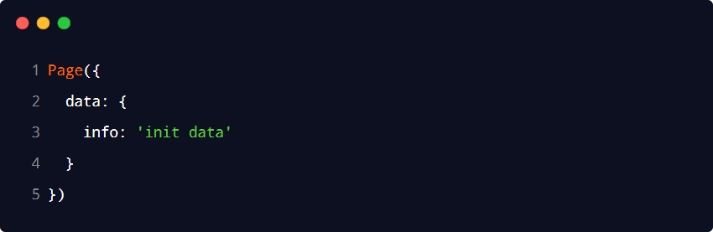
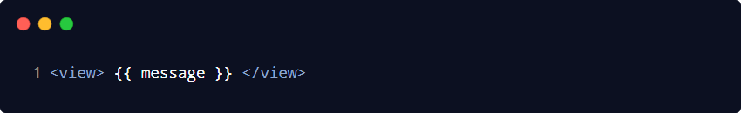

WXML 模板语法 - 数据绑定
5. 动态绑定内容
页面的数据如下：
页面的结构如下：

Slide 8
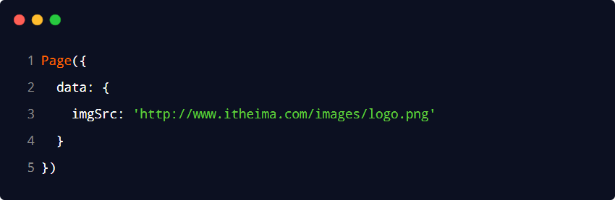
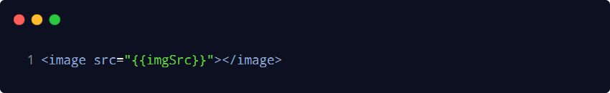
WXML 模板语法 - 数据绑定
6. 动态绑定属性
页面的数据如下：
页面的结构如下：

Slide 9
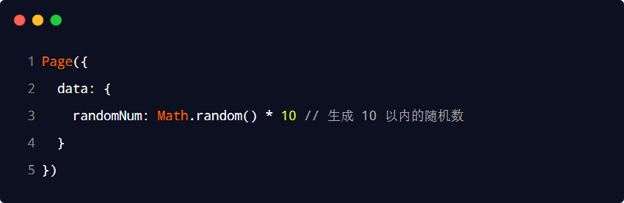
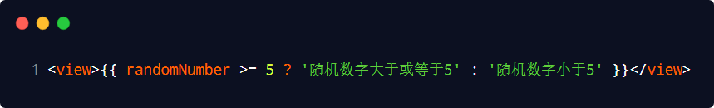
WXML 模板语法 - 数据绑定
7. 三元运算
页面的数据如下：
页面的结构如下：

Slide 10
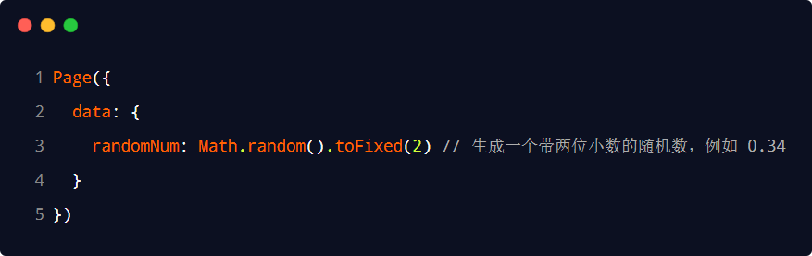
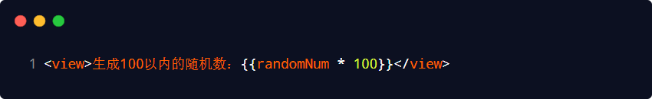
WXML 模板语法 - 数据绑定
8. 算数运算
页面的数据如下：
页面的结构如下：

Slide 11
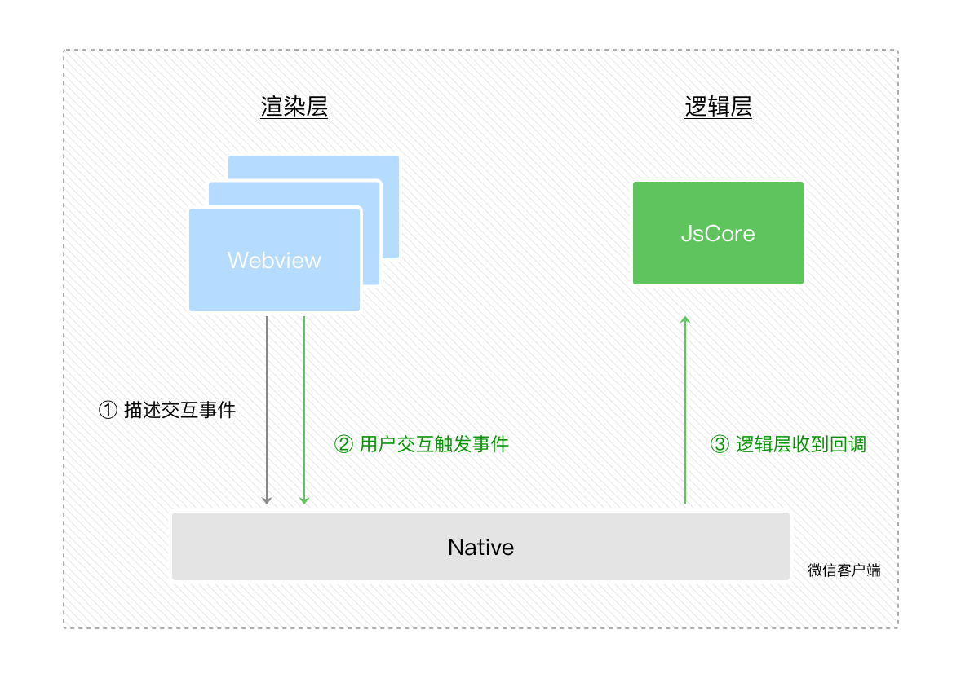
WXML 模板语法 - 事件绑定
1. 什么是事件
事件是渲染层到逻辑层的通讯方式。通过事件可以将用户在渲染层产生的行为，反馈到逻辑层进行业务的处理。

Slide 12
WXML 模板语法 - 事件绑定
2. 小程序中常用的事件
类型 | 绑定方式 | 事件描述
tap | bindtap 或 bind:tap | 手指触摸后马上离开，类似于 HTML 中的 click 事件
input | bindinput 或 bind:input | 文本框的输入事件
change | bindchange 或 bind:change | 状态改变时触发

Slide 13
WXML 模板语法 - 事件绑定
3. 事件对象的属性列表
当事件回调触发的时候，会收到一个事件对象 event，它的详细属性如下表所示：
属性 | 类型 | 说明
type | String | 事件类型
timeStamp | Integer | 页面打开到触发事件所经过的毫秒数
target | Object | 触发事件的组件的一些属性值集合
currentTarget | Object | 当前组件的一些属性值集合
detail | Object | 额外的信息
touches | Array | 触摸事件，当前停留在屏幕中的触摸点信息的数组
changedTouches | Array | 触摸事件，当前变化的触摸点信息的数组

Slide 14
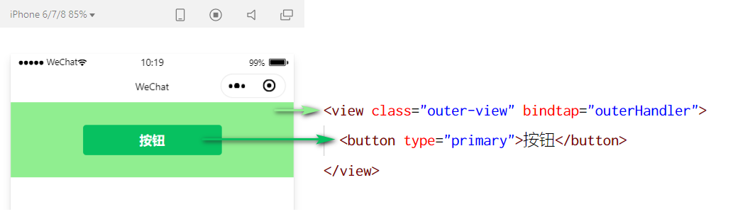
WXML 模板语法 - 事件绑定
4. target 和 currentTarget 的区别
target 是触发该事件的源头组件，而 currentTarget 则是当前事件所绑定的组件。举例如下：
点击内部的按钮时，点击事件以冒泡的方式向外扩散，也会触发外层 view 的 tap 事件处理函数。
此时，对于外层的 view 来说：
e.target 指向的是触发事件的源头组件，因此，e.target 是内部的按钮组件
e.currentTarget 指向的是当前正在触发事件的那个组件，因此，e.currentTarget 是当前的 view 组件

Slide 15
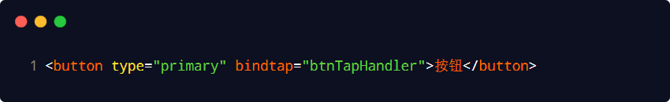
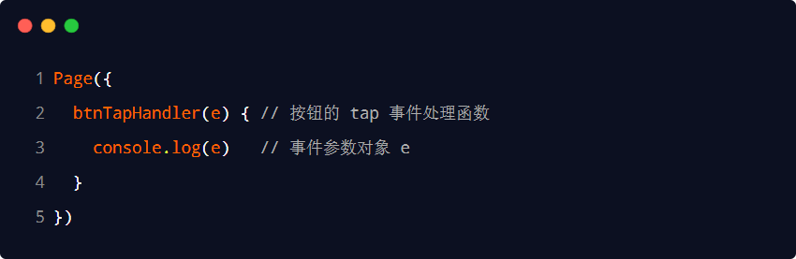
WXML 模板语法 - 事件绑定
5. bindtap 的语法格式
在小程序中，不存在 HTML 中的 onclick 鼠标点击事件，而是通过 tap 事件来响应用户的触摸行为。
通过 bindtap，可以为组件绑定 tap 触摸事件，语法如下：
在页面的 .js 文件中定义对应的事件处理函数，事件参数通过形参 event（一般简写成 e） 来接收：

Slide 16
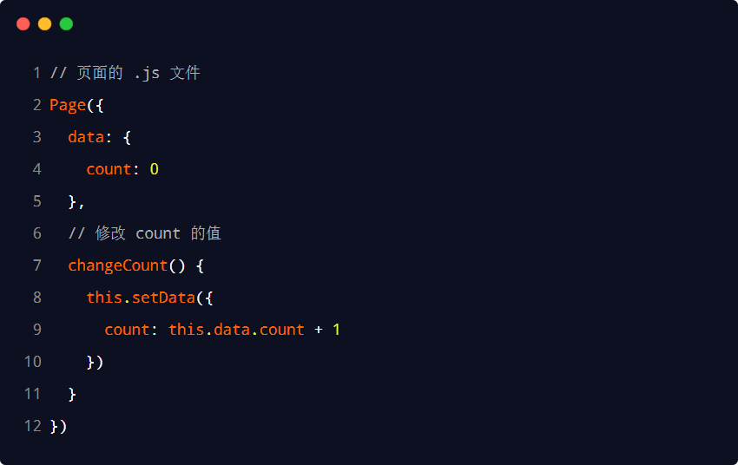
WXML 模板语法 - 事件绑定
6. 在事件处理函数中为 data 中的数据赋值
通过调用 this.setData(dataObject) 方法，可以给页面 data 中的数据重新赋值，示例如下：

Slide 17
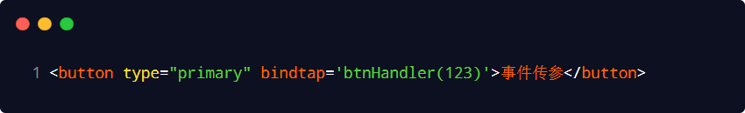
WXML 模板语法 - 事件绑定
7. 事件传参
小程序中的事件传参比较特殊，不能在绑定事件的同时为事件处理函数传递参数。例如，下面的代码将不能正常工作：
因为小程序会把 bindtap 的属性值，统一当作事件名称来处理，相当于要调用一个名称为 btnHandler(123) 的事件处理函数。

Slide 18
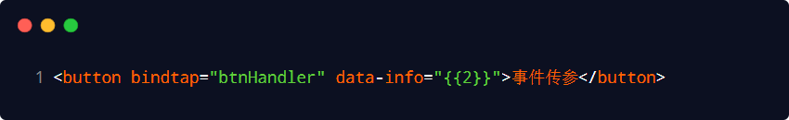
WXML 模板语法 - 事件绑定
7. 事件传参
可以为组件提供 data-* 自定义属性传参，其中 * 代表的是参数的名字，示例代码如下：
最终：
info 会被解析为参数的名字
数值 2 会被解析为参数的值

Slide 19
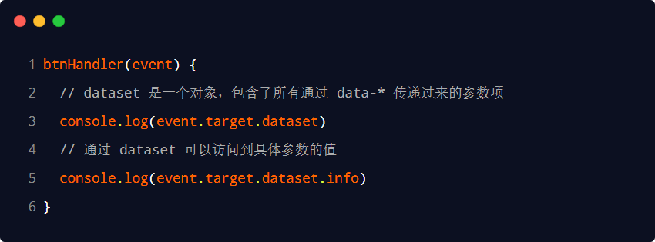
WXML 模板语法 - 事件绑定
7. 事件传参
在事件处理函数中，通过 event.target.dataset.参数名 即可获取到具体参数的值，示例代码如下：

Slide 20
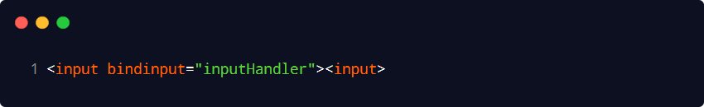
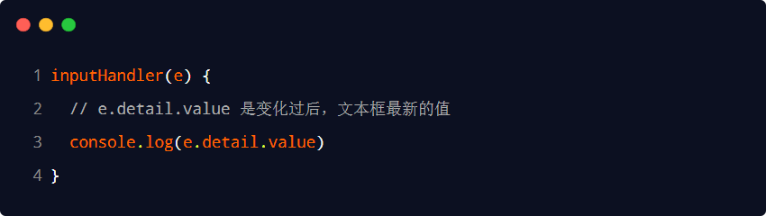
WXML 模板语法 - 事件绑定
8. bindinput 的语法格式
在小程序中，通过 input 事件来响应文本框的输入事件，语法格式如下：
通过 bindinput，可以为文本框绑定输入事件：
在页面的 .js 文件中定义事件处理函数：

Slide 21
WXML 模板语法 - 事件绑定
9. 实现文本框和 data 之间的数据同步
实现步骤：
定义数据
渲染结构
美化样式
绑定 input 事件处理函数

Slide 22
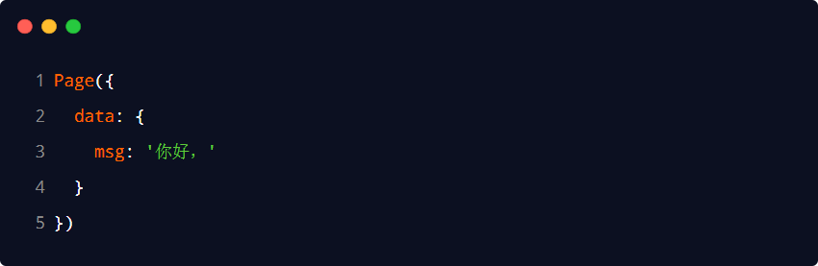
WXML 模板语法 - 事件绑定
9. 实现文本框和 data 之间的数据同步
定义数据：

Slide 23
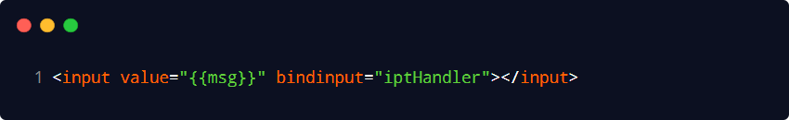
WXML 模板语法 - 事件绑定
9. 实现文本框和 data 之间的数据同步
渲染结构：

Slide 24
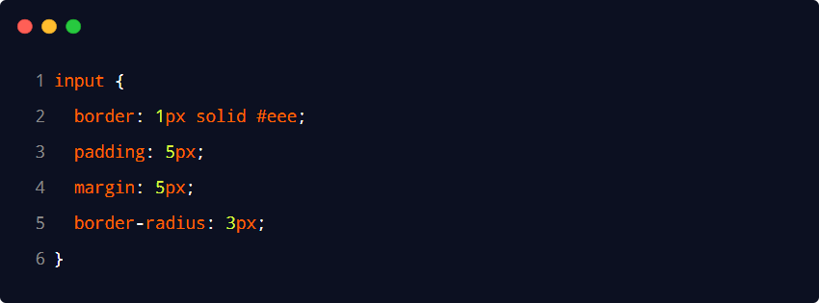
WXML 模板语法 - 事件绑定
9. 实现文本框和 data 之间的数据同步
美化样式：

Slide 25
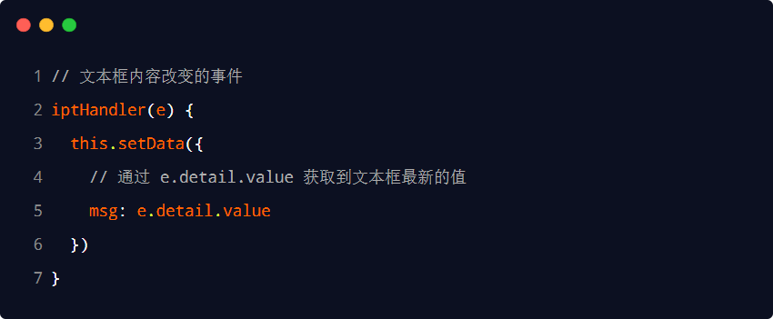
WXML 模板语法 - 事件绑定
9. 实现文本框和 data 之间的数据同步
绑定 input 事件处理函数：

Slide 26
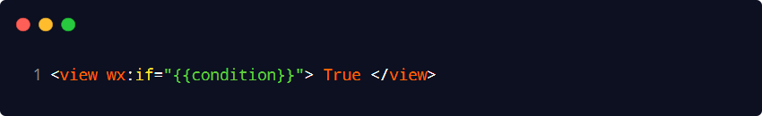
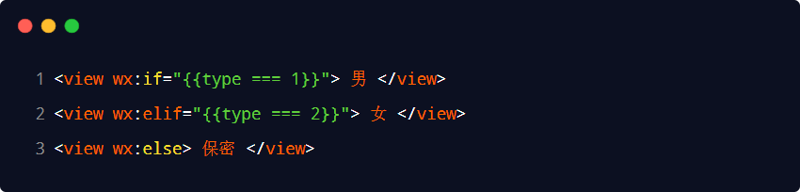
WXML 模板语法 - 条件渲染
1. wx:if
在小程序中，使用 wx:if="{{condition}}" 来判断是否需要渲染该代码块：
也可以用 wx:elif 和 wx:else 来添加 else 判断：

Slide 27
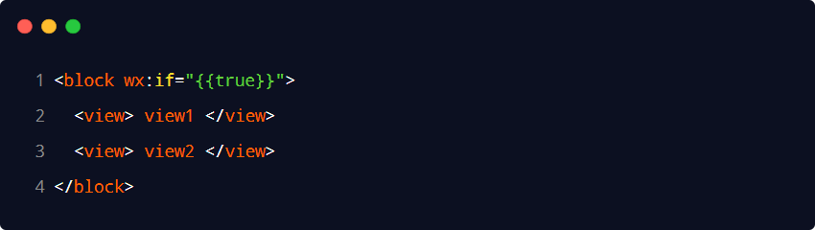
WXML 模板语法 - 条件渲染
2. 结合 <block> 使用 wx:if
如果要一次性控制多个组件的展示与隐藏，可以使用一个 <block></block> 标签将多个组件包装起来，并在<block> 标签上使用 wx:if 控制属性，示例如下：
注意： <block> 并不是一个组件，它只是一个包裹性质的容器，不会在页面中做任何渲染。

Slide 28
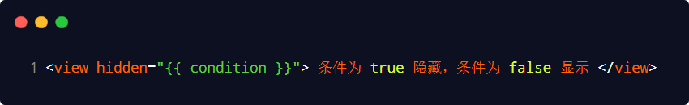
WXML 模板语法 - 条件渲染
3. hidden
在小程序中，直接使用 hidden="{{ condition }}" 也能控制元素的显示与隐藏：

Slide 29
WXML 模板语法 - 条件渲染
4. wx:if 与 hidden 的对比
运行方式不同
wx:if 以动态创建和移除元素的方式，控制元素的展示与隐藏
hidden 以切换样式的方式（display: none/block;），控制元素的显示与隐藏
使用建议
频繁切换时，建议使用 hidden
控制条件复杂时，建议使用 wx:if 搭配 wx:elif、wx:else 进行展示与隐藏的切换

Slide 30
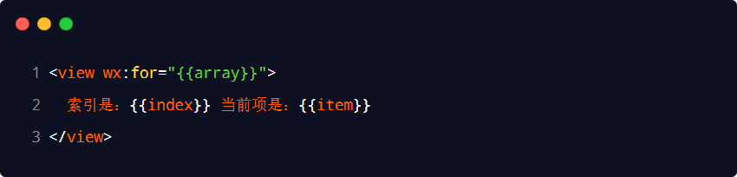
WXML 模板语法 - 列表渲染
1. wx:for
通过 wx:for 可以根据指定的数组，循环渲染重复的组件结构，语法示例如下：
默认情况下，当前循环项的索引用 index 表示；当前循环项用 item 表示。

Slide 31
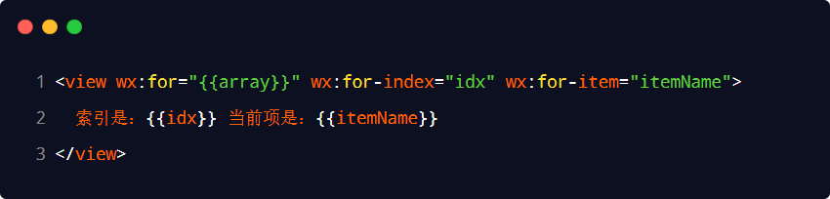
WXML 模板语法 - 列表渲染
2. 手动指定索引和当前项的变量名*
使用 wx:for-index 可以指定当前循环项的索引的变量名
使用 wx:for-item 可以指定当前项的变量名
示例代码如下：

Slide 32
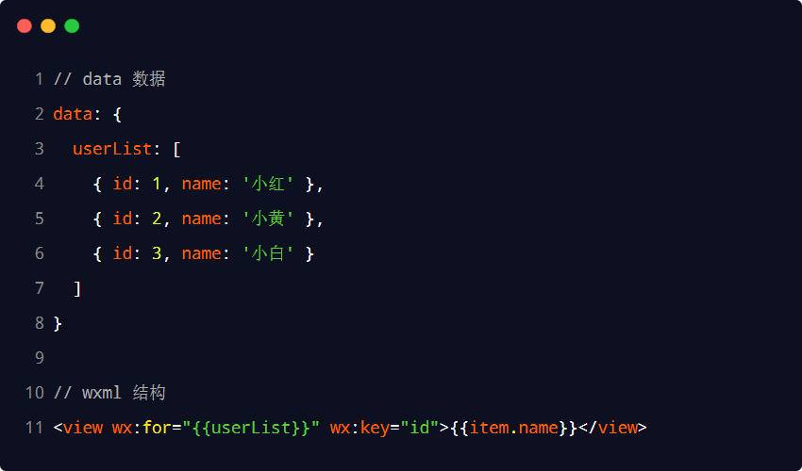
WXML 模板语法 - 列表渲染
3. wx:key 的使用
类似于 Vue 列表渲染中的 :key，小程序在实现列表渲染时，也建议为渲染出来的列表项指定唯一的 key 值，从而提高渲染的效率，示例代码如下：

Slide 33
WXML 模板语法
WXSS 模板样式
全局配置
页面配置
网络数据请求
案例 - 本地生活（首页）

Slide 34
WXSS 模板样式
1. 什么是 WXSS
WXSS (WeiXin Style Sheets)是一套样式语言，用于美化 WXML 的组件样式，类似于网页开发中的 CSS。

Slide 35
WXSS 模板样式
2. WXSS 和 CSS 的关系
WXSS 具有 CSS 大部分特性，同时，WXSS 还对 CSS 进行了扩充以及修改，以适应微信小程序的开发。
与 CSS 相比，WXSS 扩展的特性有：
rpx 尺寸单位
@import 样式导入
wxss
css
通用的选择器
通用的样式规则
选择器
样式规则
rpx 尺寸单位
@import 样式导入

Slide 36
WXSS 模板样式 - rpx
1. 什么是 rpx 尺寸单位
rpx（responsive pixel）是微信小程序独有的，用来解决屏适配的尺寸单位。

Slide 37
WXSS 模板样式 - rpx
2. rpx 的实现原理
rpx 的实现原理非常简单：鉴于不同设备屏幕的大小不同，为了实现屏幕的自动适配，rpx 把所有设备的屏幕，在宽度上等分为 750 份（即：当前屏幕的总宽度为 750rpx）。
在较小的设备上，1rpx 所代表的宽度较小
在较大的设备上，1rpx 所代表的宽度较大
小程序在不同设备上运行的时候，会自动把 rpx 的样式单位换算成对应的像素单位来渲染，从而实现屏幕适配。

Slide 38
WXSS 模板样式 - rpx
3. rpx 与 px 之间的单位换算*
在 iPhone6 上，屏幕宽度为375px，共有 750 个物理像素，等分为 750rpx。则：
750rpx = 375px = 750 物理像素
1rpx = 0.5px = 1物理像素
设备 | rpx换算px (屏幕宽度/750) | px换算rpx (750/屏幕宽度)
iPhone5 | 1rpx = 0.42px | 1px = 2.34rpx
iPhone6 | 1rpx = 0.5px | 1px = 2rpx
iPhone6 Plus | 1rpx = 0.552px | 1px = 1.81rpx
官方建议：开发微信小程序时，设计师可以用 iPhone6 作为视觉稿的标准。
开发举例：在 iPhone6 上如果要绘制宽100px，高20px的盒子，换算成rpx单位，宽高分别为 200rpx 和 40rpx。

Slide 39
WXSS 模板样式 - 样式导入
1. 什么是样式导入
使用 WXSS 提供的 @import 语法，可以导入外联的样式表。

Slide 40
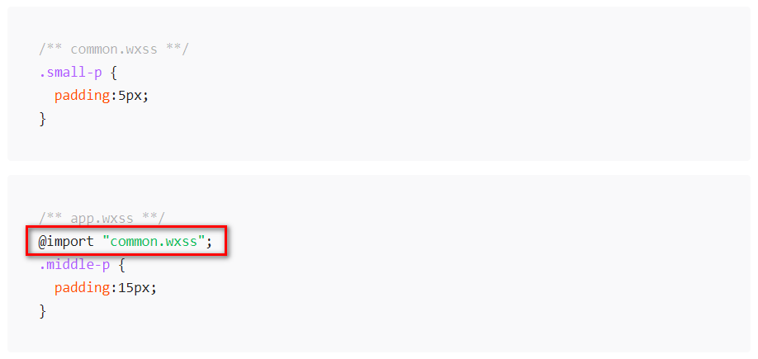
WXSS 模板样式 - 样式导入
2. @import 的语法格式
@import 后跟需要导入的外联样式表的相对路径，用 ; 表示语句结束。示例如下：

Slide 41
WXSS 模板样式 - 全局样式和局部样式
1. 全局样式
定义在 app.wxss 中的样式为全局样式，作用于每一个页面。

Slide 42
WXSS 模板样式 - 全局样式和局部样式
2. 局部样式
在页面的 .wxss 文件中定义的样式为局部样式，只作用于当前页面。
注意：
当局部样式和全局样式冲突时，根据就近原则，局部样式会覆盖全局样式（且权重得大于等于）
当局部样式的权重大于或等于全局样式的权重时，才会覆盖全局的样式

Slide 43
WXML 模板语法
WXSS 模板样式
全局配置
页面配置
网络数据请求
案例 - 本地生活（首页）

Slide 44
全局配置
1. 全局配置文件及常用的配置项
小程序根目录下的 app.json 文件是小程序的全局配置文件。常用的配置项如下：
pages
记录当前小程序所有页面的存放路径
window
全局设置小程序窗口的外观
tabBar
设置小程序底部的 tabBar 效果
style
是否启用新版的组件样式

Slide 45
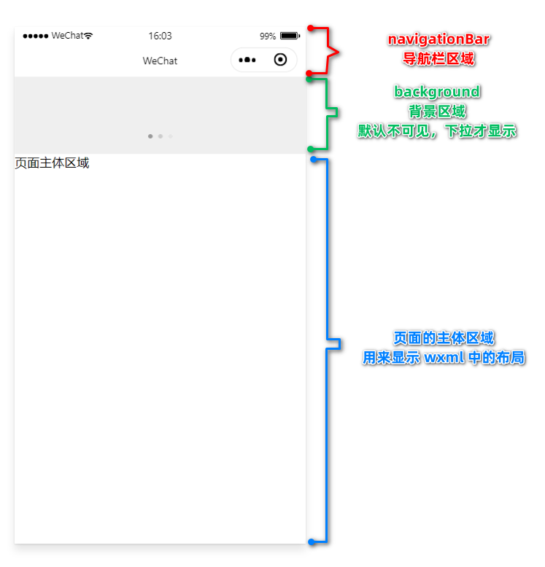
全局配置 - window
1. 小程序窗口的组成部分

Slide 46
全局配置 - window
2. 了解 window 节点常用的配置项
属性名 | 类型 | 默认值 | 说明
navigationBarTitleText | String | 字符串 | 导航栏标题文字内容
navigationBarBackgroundColor | HexColor | #000000 | 导航栏背景颜色，如 #000000
navigationBarTextStyle | String | white | 导航栏标题颜色，仅支持 black / white
backgroundColor | HexColor | #ffffff | 窗口的背景色
backgroundTextStyle | String | dark | 下拉 loading 的样式，仅支持 dark / light
enablePullDownRefresh | Boolean | false | 是否全局开启下拉刷新
onReachBottomDistance | Number | 50 | 页面上拉触底事件触发时距页面底部距离，单位为px

Slide 47
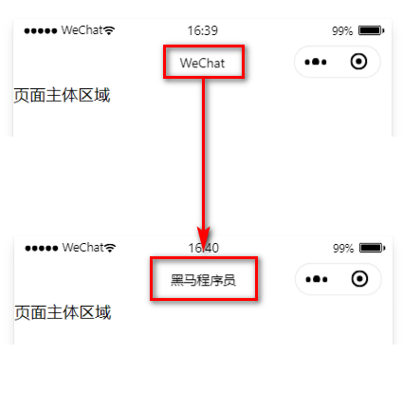
全局配置 - window
3. 设置导航栏的标题
设置步骤：app.json -> window -> navigationBarTitleText
需求：把导航栏上的标题，从默认的 “WeChat”修改为“黑马程序员”，效果如图所示：

Slide 48
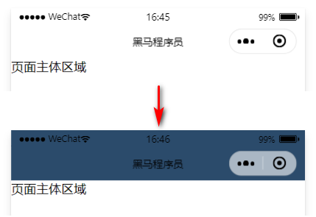
全局配置 - window
4. 设置导航栏的背景色
设置步骤：app.json -> window -> navigationBarBackgroundColor
需求：把导航栏标题的背景色，从默认的 #fff 修改为 #2b4b6b ，效果如图所示：

Slide 49
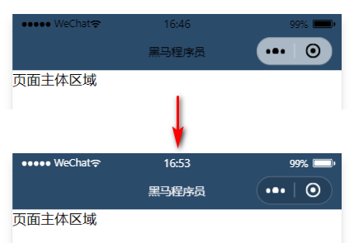
全局配置 - window
5. 设置导航栏的标题颜色
设置步骤：app.json -> window -> navigationBarTextStyle
需求：把导航栏上的标题颜色，从默认的 black 修改为 white ，效果如图所示：
注意： navigationBarTextStyle 的可选值只有 black 和 white

Slide 50
全局配置 - window
6. 全局开启下拉刷新功能
概念：下拉刷新是移动端的专有名词，指的是通过手指在屏幕上的下拉滑动操作，从而重新加载页面数据的行为。
设置步骤：app.json -> window -> 把 enablePullDownRefresh 的值设置为 true
注意：在 app.json 中启用下拉刷新功能，会作用于每个小程序页面！

Slide 51
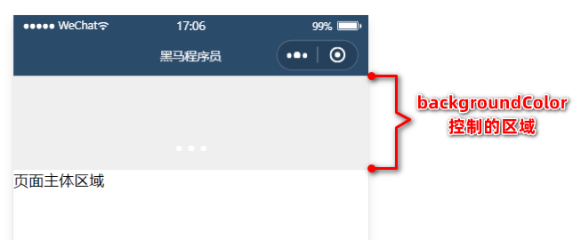
全局配置 - window
7. 设置下拉刷新时窗口的背景色
当全局开启下拉刷新功能之后，默认的窗口背景为白色。如果自定义下拉刷新窗口背景色，设置步骤为: app.json -> window -> 为 backgroundColor 指定16进制的颜色值 #efefef。效果如下：

Slide 52
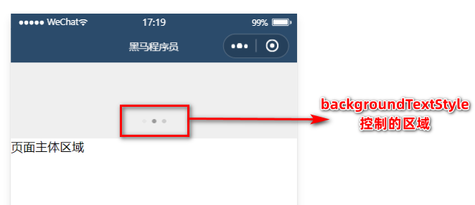
全局配置 - window
8. 设置下拉刷新时 loading 的样式
当全局开启下拉刷新功能之后，默认窗口的 loading 样式为白色，如果要更改 loading 样式的效果，设置步骤为 app.json -> window -> 为 backgroundTextStyle 指定 dark 值。效果如下：
注意： backgroundTextStyle 的可选值只有 light 和 dark

Slide 53
全局配置 - window
9. 设置上拉触底的距离
概念：上拉触底是移动端的专有名词，通过手指在屏幕上的上拉滑动操作，从而加载更多数据的行为。
设置步骤： app.json -> window -> 为 onReachBottomDistance 设置新的数值
注意：默认距离为50px，如果没有特殊需求，建议使用默认值即可。

Slide 54
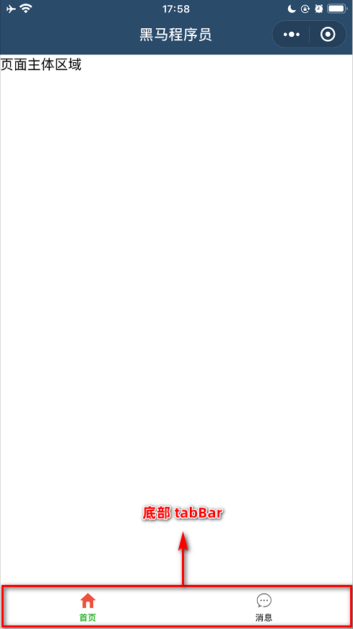
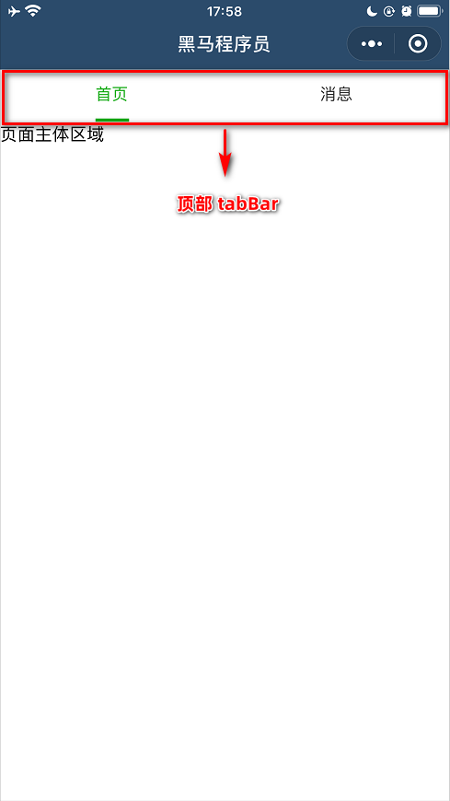
全局配置 - tabBar
1. 什么是 tabBar
tabBar 是移动端应用常见的页面效果，用于实现多页面的快速切换。小程序中通常将其分为：
底部 tabBar
顶部 tabBar
注意：
tabBar中只能配置最少 2 个、最多 5 个 tab 页签
当渲染顶部 tabBar 时，不显示 icon，只显示文本

Slide 55
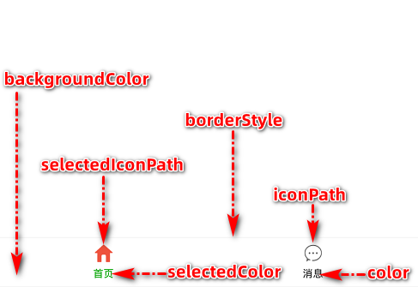
全局配置 - tabBar
2. tabBar 的 6 个组成部分
backgroundColor：tabBar 的背景色
selectedIconPath：选中时的图片路径
borderStyle：tabBar 上边框的颜色
iconPath：未选中时的图片路径
selectedColor：tab 上的文字选中时的颜色
color：tab 上文字的默认（未选中）颜色

Slide 56
全局配置 - tabBar
3. tabBar 节点的配置项
属性 | 类型 | 必填 | 默认值 | 描述
position | String | 否 | bottom | tabBar 的位置，仅支持 bottom/top
borderStyle | String | 否 | black | tabBar 上边框的颜色，仅支持 black/white
color | HexColor | 否 |  | tab 上文字的默认（未选中）颜色
selectedColor | HexColor | 否 |  | tab 上的文字选中时的颜色
backgroundColor | HexColor | 否 |  | tabBar 的背景色
list | Array | 是 |  | tab 页签的列表， 最少 2 个、最多 5 个 tab

Slide 57
全局配置 - tabBar
4. 每个 tab 项的配置选项
属性 | 类型 | 必填 | 描述
pagePath | String | 是 | 页面路径，页面必须在 pages 中预先定义
text | String | 是 | tab 上显示的文字
iconPath | String | 否 | 未选中时的图标路径；当 postion 为 top 时，不显示 icon
selectedIconPath | String | 否 | 选中时的图标路径；当 postion 为 top 时，不显示 icon

Slide 58
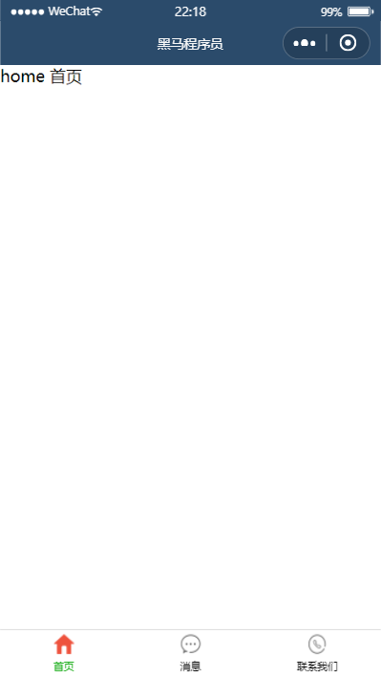
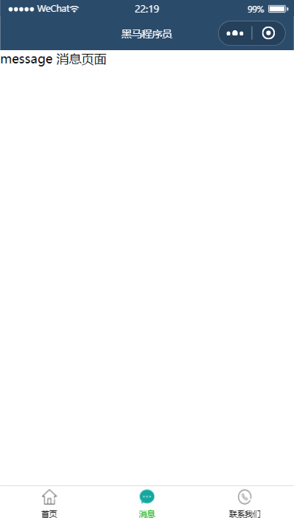
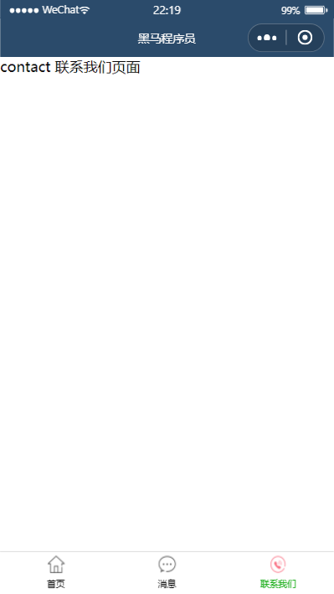
全局配置 - 案例：配置 tabBar
1. 需求描述
根据资料中提供的小图标、在小程序中配置如图所示的 tabBar 效果：

Slide 59
全局配置 - 案例：配置 tabBar
2. 实现步骤
拷贝图标资源
新建 3 个对应的 tab 页面
配置 tabBar 选项

Slide 60
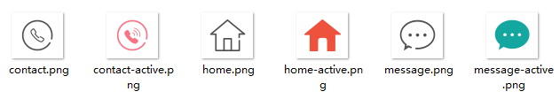
全局配置 - 案例：配置 tabBar
3. 步骤1 - 拷贝图标资源
把资料目录中的 images 文件夹，拷贝到小程序项目根目录中
将需要用到的小图标分为 3 组，每组两个，其中：
图片名称中包含 -active 的是选中之后的图标
图片名称中不包含 -active 的是默认图标
截图如下：

Slide 61
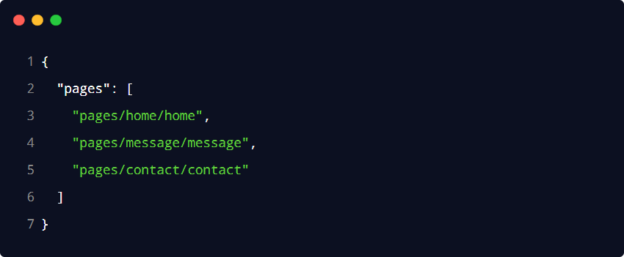
全局配置 - 案例：配置 tabBar
3. 步骤2 - 新建 3 个对应的 tab 页面
通过 app.json 文件的 pages 节点，快速新建 3 个对应的 tab 页面，示例代码如下：（必须放在最前面）
其中，home 是首页，message 是消息页面，contact 是联系我们页面。

Slide 62
全局配置 - 案例：配置 tabBar
3. 步骤3 - 配置 tabBar 选项
打开 app.json 配置文件，和 pages、window 平级，新增 tabBar 节点
tabBar 节点中，新增 list 数组，这个数组中存放的，是每个 tab 项的配置对象
在 list 数组中，新增每一个 tab 项的配置对象。对象中包含的属性如下：
pagePath 指定当前 tab 对应的页面路径【必填】
text 指定当前 tab 上按钮的文字【必填】
iconPath 指定当前 tab 未选中时候的图片路径【可选】
selectedIconPath 指定当前 tab 被选中后高亮的图片路径【可选】

Slide 63
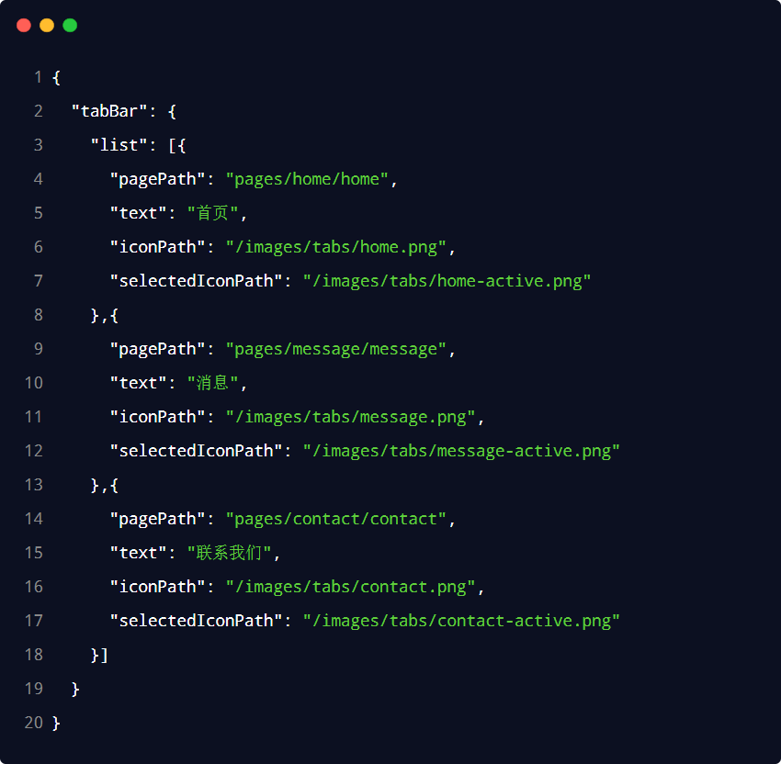
全局配置 - 案例：配置 tabBar
4. 完整的配置代码

Slide 64
WXML 模板语法
WXSS 模板样式
全局配置
页面配置
网络数据请求
案例 - 本地生活（首页）

Slide 65
页面配置
1. 页面配置文件的作用
小程序中，每个页面都有自己的 .json 配置文件，用来对当前页面的窗口外观、页面效果等进行配置。

Slide 66
页面配置
2. 页面配置和全局配置的关系
小程序中，app.json 中的 window 节点，可以全局配置小程序中每个页面的窗口表现。
如果某些小程序页面想要拥有特殊的窗口表现，此时，“页面级别的 .json 配置文件”就可以实现这种需求。
注意：当页面配置与全局配置冲突时，根据就近原则，最终的效果以页面配置为准。

Slide 67
页面配置
3. 页面配置中常用的配置项
属性 | 类型 | 默认值 | 描述
navigationBarBackgroundColor | HexColor | #000000 | 当前页面导航栏背景颜色，如 #000000
navigationBarTextStyle | String | white | 当前页面导航栏标题颜色，仅支持 black / white
navigationBarTitleText | String |  | 当前页面导航栏标题文字内容
backgroundColor | HexColor | #ffffff | 当前页面窗口的背景色
backgroundTextStyle | String | dark | 当前页面下拉 loading 的样式，仅支持 dark / light
enablePullDownRefresh | Boolean | false | 是否为当前页面开启下拉刷新的效果
onReachBottomDistance | Number | 50 | 页面上拉触底事件触发时距页面底部距离，单位为 px

Slide 68
WXML 模板语法
WXSS 模板样式
全局配置
页面配置
网络数据请求
案例 - 本地生活（首页）

Slide 69
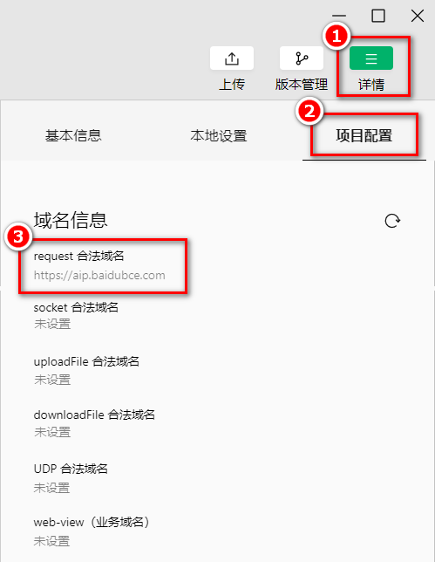
网络数据请求
1. 小程序中网络数据请求的限制
出于安全性方面的考虑，小程序官方对数据接口的请求做出了如下两个限制：
只能请求 HTTPS 类型的接口
必须将接口的域名添加到信任列表中

Slide 70
网络数据请求
2. 配置 request 合法域名
需求描述：假设在自己的微信小程序中，希望请求 https://www.escook.cn/ 域名下的接口
配置步骤：登录微信小程序管理后台 -> 开发 -> 开发设置 -> 服务器域名 -> 修改 request 合法域名
(配置多个用; (分号)隔开)
注意事项：
域名只支持 https 协议
域名不能使用 IP 地址或 localhost
域名必须经过 ICP 备案
服务器域名一个月内最多可申请 5 次修改

Slide 71
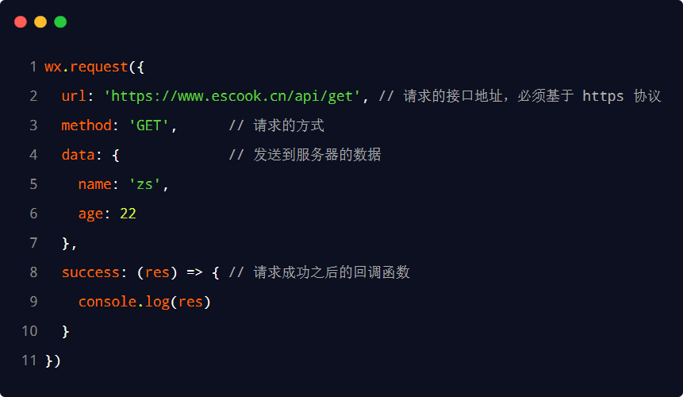
网络数据请求
3. 发起 GET 请求
调用微信小程序提供的 wx.request() 方法，可以发起 GET 数据请求，示例代码如下：

Slide 72

网络数据请求
4. 发起 POST 请求
调用微信小程序提供的 wx.request() 方法，可以发起 POST 数据请求，示例代码如下：

Slide 73
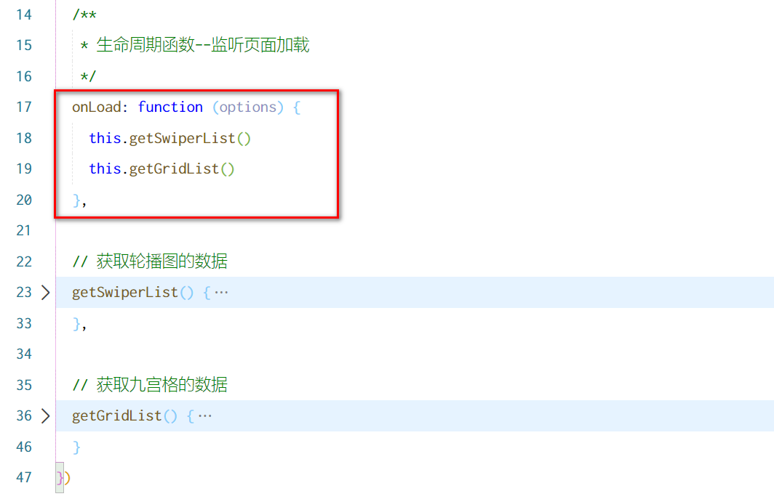
网络数据请求
5. 在页面刚加载时请求数据
在很多情况下，我们需要在页面刚加载的时候，自动请求一些初始化的数据。此时需要在页面的 onLoad 事件中调用获取数据的函数，示例代码如下：

Slide 74

网络数据请求
5. 跳过 request 合法域名校验
如果后端程序员仅仅提供了 http 协议的接口、暂时没有提供 https 协议的接口。
此时为了不耽误开发的进度，我们可以在微信开发者工具中，临时开启「开发环境不校验请求域名、TLS 版本及 HTTPS 证书」选项，跳过 request 合法域名的校验。
注意：
跳过 request 合法域名校验的选项，仅限在开发与调试阶段使用！

Slide 75
网络数据请求
6. 关于跨域和 Ajax 的说明
跨域问题只存在于基于浏览器的 Web 开发中。由于小程序的宿主环境不是浏览器，而是微信客户端，所以小程序中不存在跨域的问题。
Ajax 技术的核心是依赖于浏览器中的 XMLHttpRequest 这个对象，由于小程序的宿主环境是微信客户端，所以小程序中不能叫做“发起 Ajax 请求”，而是叫做“发起网络数据请求”。

Slide 76
WXML 模板语法
WXSS 模板样式
全局配置
页面配置
网络数据请求
案例 - 本地生活（首页）

Slide 77

案例 - 本地生活
1. 首页效果以及实现步骤
新建项目并梳理项目结构
配置导航栏效果
配置 tabBar 效果
实现轮播图效果
实现九宫格效果
实现图片布局

Slide 78
案例 - 本地生活
2. 接口地址
获取轮播图数据列表的接口
【GET】https://www.escook.cn/slides
获取九宫格数据列表的接口
【GET】https://www.escook.cn/categories

Slide 79
总结
能够使用 WXML 模板语法渲染页面结构
wx:if、wx:elif、wx:else、hidden、wx:for、wx:key
能够使用 WXSS 样式美化页面结构
rpx 尺寸单位、@import 样式导入、全局样式和局部样式
能够使用 app.json 对小程序进行全局性配置
pages、window、tabBar、style
能够使用 page.json 对小程序页面进行个性化配置
对单个页面进行个性化配置、就近原则
能够知道如何发起网络数据请求
wx.request() 方法、onLoad() 事件

